Slide 1
中间件介绍

Slide 2
提纲
集团技术发展史
关键技术
产生原因
关键原理
标志性场景

Slide 3
技术的发展

Slide 4

淘宝技术平台发展历史 -- 一个交易网站
Web App
数据库
写网站最没有
技术含量了
有木有！！！？

Slide 5
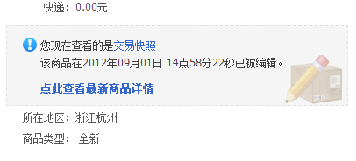
淘宝技术平台发展历史 -- 一个交易网站-问题
流量上涨
带宽压力
数据库load上升
读比率比较高
写比率比较高
图片、网页快照
图片、快照都是小文件
加机器就可以扩展
备份需求
重复图片较多，去重

Slide 6
淘宝技术平台发展历史 -- 一个比较大的交易网站
Web容器
Web容器
Web容器
内存缓存服务器
小文件存储服务
“NB的”
数据库

Slide 7
淘宝技术平台发展历史 -- 一个比较大的交易网站
内存缓存服务器
淘宝 tair http://code.taobao.org/p/tair/src/
开源 memcached / redis
文件存储
淘宝 ：tfs http://code.taobao.org/p/tfs/src/
开源 ：fastFS hdfs xxxx 非常非常多。。
Google ：big table . 开山鼻祖

Slide 8
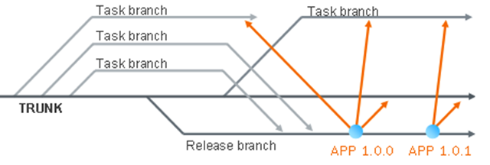
淘宝技术平台发展历史 -- 一个比较大的交易网站-问题
开发成本上升
100多人并行开发同一个project
用一根烟的时间来一次日常redeploy？ :)
合并代码的噩梦

Slide 9
淘宝技术平台发展历史 -- 一个比较大的交易网站
Web App
Web App
Web App
More app…
数据库
问题？

Slide 10
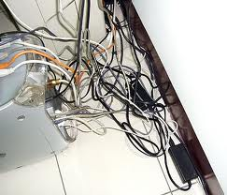
淘宝技术平台发展历史 -- 一个比较大的交易网站-问题
连接数问题
每一台web APP 需要10个到数据库的连接
简单的计算题：
有10台web app的时候，数据库服务器有多少个连接？
有50台的时候呢？
淘宝在当时就已经超过300台web服务器了。。

Slide 11
淘宝技术平台发展历史 -- 一个比较大的交易网站-服务化
业务逻辑整合
将常见操作利用网络，以服务的方式，对外暴露接口。
常见操作由专门的team维护。高内聚，降低耦合
问题：
A集群作为服务提供者，暴露服务A.a();
B集群作为服务的需求方，需要调用服务A.a();
问：B如何知道A集群有哪些机器正在提供服务？

Slide 12
淘宝技术平台发展历史--服务化
硬件中转
每个请求都要从F5中转，F5作为商业产品，价格比较高。性能也有瓶颈
Web应用
硬件负载均衡 F5
Web应用
商品中心
商品中心
商品中心
Web应用

Slide 13
淘宝技术平台发展历史--服务化
软负载
所有机器的ip列表都放在公共的机器上
问题：这样带来的风险有哪些？
Web应用
商品中心
商品中心
Web应用
商品中心
Web应用
Name
Server
Notes:
风险：
中心服务器和web应用服务器上下线的时候，会大批量的同时向Name server注册自己的ip地址列表和所能提供的服务。这时候那么 server的压力会很高
持久化还是非持久化？

Slide 14
淘宝技术平台发展历史 -服务化
High Speed FrameWork(HSF,好舒服…)
人.开().灯
灯可以认为就是服务提供方
人就是服务调用方
他们之间的“开”的动作，就可以认为是服务调用
远程服务调用框架
需要有一个调用协议，可以认为就是开灯时候的那股电。
支持java序列化
Hession 序列化
Protocol Buff 序列化
需要一个远程调用的方法封装，可以认为就是那套开关所遵循的通用标准
Java Interface.

Slide 15
淘宝技术平台发展历史 --服务化
业务逻辑整合
将常见操作利用服务的方式，对外暴露接口。
常见操作由专门的team维护。高内聚，降低耦合
Web应用
Web应用
Web应用
Name
Server
High Speed Framework(HSF)/Dubblo
商品中心
商品中心
HSF
用户中心
用户中心
内存缓存服务器
商品中心
用户中心
小文件存储服务
商品数据库
用户数据库

Slide 16
淘宝技术平台发展历史 -数据库切分
数据库Sharding/TDDL (分布式数据层)
单个数据库搞不定，咋办？按照内容先切分（垂直切分）
商品库，交易库，评价库 etc…
按照内容拆，还搞不定，咋办？
买更高端的机器， oracle + ibm小型机 + emc高端存储
跟大家关系紧密，我们在后面会review.
还是撑不住，咋办？
数据库水平切分，Sharding.
TDDL （coming soon…)

Slide 17
淘宝技术平台发展历史 -- 一个比较大的交易网站-数据库切分
Web应用
Web应用
Web应用
Name
Server
High Speed Framework(HSF)/Dubblo
HSF
商品中心
商品中心
用户中心
用户中心
内存缓存服务器
商品中心
用户中心
小文件存储服务
TDDL
数据库切分
TDDL
数据库切分
商品数据库
商品数据库
商品数据库
用户数据库
用户数据库
用户数据库
商品数据库
商品数据库
用户数据库
用户数据库

Slide 18
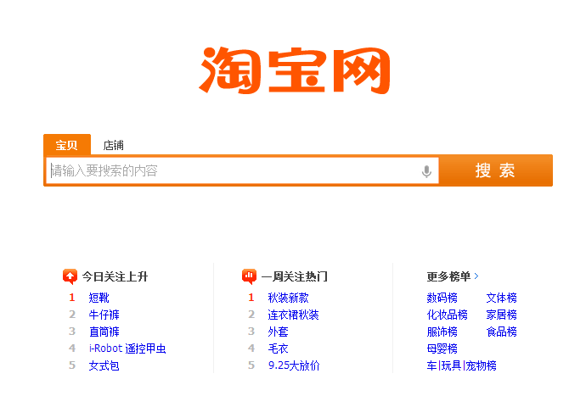

淘宝技术平台发展历史 --后端辅助工具-搜索
从商品库中抽取关键描述
倒排索引+内存缓存系统
商品数据库
搜索集群
商品数据库
商品数据库
商品数据库
商品数据库
定时拉取
But …
不是我们今天的主题

Slide 19
淘宝技术平台发展历史 --后端辅助工具-搜索
淘宝 : Isearch / kingso.
开源 : lucence
Google : 嗯你懂。。。
这些搜索引擎面向的目标不同，所以针对不同场景特点有不同的优化方式。

Slide 20

淘宝技术平台发展历史 --后端辅助工具-数据分析
运营，业务上都需要数据支持
记录到每一笔交易，甚至每一个动作
不过和伟大的防火长城相比，小巫见大巫。。。
商品数据库
通用数据分析平台
Hadoop/阿里云飞天
商品数据库
商品数据库
商品数据库
交易数据库
定时拉取

Slide 21
淘宝技术平台发展历史 --后端辅助工具-数据分析
淘宝 : 使用hadoop和aliyun的飞天云计算平台
开源 : Hadoop已经是生态链儿了亲。。
Google : 嗯，是一家伟大的公司。。。
Map-Reduce的不足在于一次运算的延迟比较高，所以在这方面的研究有很多有意思的地方。这也就是大家常说的Big Data领域。

Slide 22
淘宝技术平台发展历史 --后端辅助工具-数据分析
Storm / Yahoo S4
流计算，简单来说就是数据产生后不存盘，而是先走计算流程，存结果。
Spark
内存Map-Reduce，用于模型的快速验证，减少针对大量数据进行Loop(建模→ 验证) 的整体时间。
Google Dremel/ SAP HANA/MySQL InfoBright/ sybase IO
基于列存，超高压缩比，对于部分特定的统计类查询速度飞快。
更新一般来说是短板。

Slide 23
淘宝技术平台发展历史 --总图
Web应用
Web应用
Web应用
Name
Server
High Speed Framework(HSF)/Dubblo
商品中心
商品中心
HSF
用户中心
用户中心
内存缓存服务器
商品中心
用户中心
小文件存储服务
定时拉取
TDDL
数据库切分
TDDL
数据库切分
商品数据库
商品数据库
商品数据库
用户数据库
用户数据库
用户数据库
用户数据库
商品数据库
商品数据库
用户数据库
通用数据分析平台
Hadoop/阿里云飞天
搜索引擎

Slide 24
关键技术

Slide 25
Agenda
服务化(HSF / Dubbo)
容器和隔离
MVC(Webx/sofamvc)
数据库管理和数据库切分(TDDL/Cobar)
消息系统(Notify/Meta)
数据分发总线(精卫/erosa)
性能优化和运维自动化(CSP)

Slide 26
关键技术 —服务化(HSF,Dubbo)

Slide 27
服务化(HSF / Dubbo)
Web应用
Web应用
Web应用
Name
Server
High Speed Framework(HSF)/Dubblo
商品中心
商品中心
HSF
用户中心
用户中心
内存缓存服务器
商品中心
用户中心
小文件存储服务
定时拉取
TDDL
数据库切分
TDDL
数据库切分
商品数据库
商品数据库
商品数据库
用户数据库
用户数据库
用户数据库
用户数据库
商品数据库
商品数据库
用户数据库
通用数据分析平台
Hadoop/阿里云飞天
搜索引擎

Slide 28
HSF--核心原理
人和人之间要进行交流
空气===(网络交互）
Java 序列化 , hessian 序列化 , Protocol buffer
语言===(协议)
non-blocking IO
链接复用
黄页===(配置中心)
Config-server

Slide 29
HSF--核心原理
Non-blocking IO
渔夫→ 线程。 鱼上钩→数据写入到网卡buffer
差别
阻塞IO ---渔夫使用老式钓鱼竿来钓鱼，一直守着鱼上钩才拉钩。
非阻塞IO --- 鱼竿会自己拉住上钩的鱼，并告知渔夫有鱼上钩了。
Non-blocking IO vs. blocking io
一个渔夫可以同时看更多的鱼竿。从而减少了对渔夫的消耗。
如果鱼竿很多，那么一个渔夫可能看不过来，造成延迟增加。

Slide 30
HSF--核心原理—IO连接多路复用
核心目标
减少连接数
方法
一个连接上维持多个会话
使用一个唯一的ID，将在网络上传输的包与会话进行映射。
客户端
服务端
1->会话1
1->pack1;2->pack2；1->pack3;3->pack4
1->会话1
2->会话2
2->会话2
3->会话3
3->会话3

Slide 31
HSF--核心原理
Config-server
解决的核心问题：
工厂(服务提供者）告诉黄页（config server):我能提供某种产品或服务
消费者(服务消费者）向黄页(config server)询问：我要某种产品或服务，能够找谁？
关键难点
大量的工厂同时向黄页注册自己的服务，对黄页来说会有比较大的压力
黄页一旦丢失，消费者就不可能知道谁能提供服务了，整个系统就不可用。

Slide 32
HSF--典型场景
多种不同应用需要同一类的服务
购物车 需要调用商品中心。
详情页 也需要调用商品中心
商品就是个独立的组件

Slide 33
HSF--核心原理
人和人之间要进行交流
空气===(网络交互）
Java 序列化 , hessian 序列化 , Protocol buffer
语言===(协议)
non-blocking IO
链接复用
黄页===(配置中心)
Config-server

Slide 34
HSF—小结
人和人之间要进行交流
空气对应HSF中的什么组件？
语言对应HSF中的什么组件？
黄页对应HSF中的什么组件？

Slide 35
关键技术 —数据层 (TDDL/Cobar)

Slide 36
数据层 TDDL/COBAR
Web应用
Web应用
Web应用
Name
Server
High Speed Framework(HSF)/Dubblo
商品中心
商品中心
HSF
用户中心
用户中心
内存缓存服务器
商品中心
用户中心
小文件存储服务
定时拉取
TDDL
数据库切分
TDDL
数据库切分
商品数据库
商品数据库
商品数据库
用户数据库
用户数据库
用户数据库
商品数据库
商品数据库
用户数据库
用户数据库
通用数据分析平台
Hadoop/阿里云飞天
搜索引擎

Slide 37
数据层 TDDL/COBAR
主要特性:
分库分表
SQL解析
规则引擎
数据库云管理
数据迁移和扩容
数据分发平台

Slide 38
数据层 TDDL/COBAR-主要特性
SQL解析
使用javacc或者Antlr来进行SQL解释
兼容mysql 5.5标准
Sql字串→ 抽象语法树AST

Slide 39
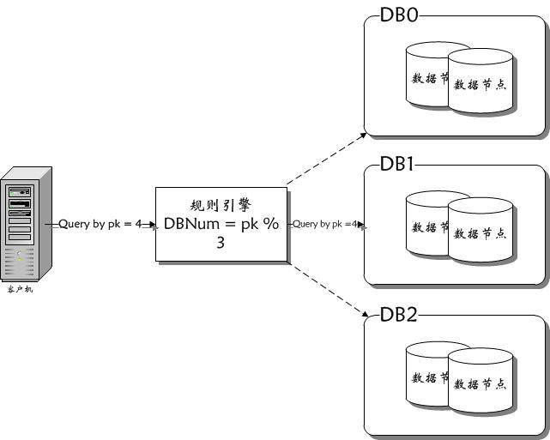
数据层 TDDL/COBAR
规则引擎组件
决定某个数据应该被写入某台机器
Id % 4
抽象一下， F(x) = y
扩容

Slide 40
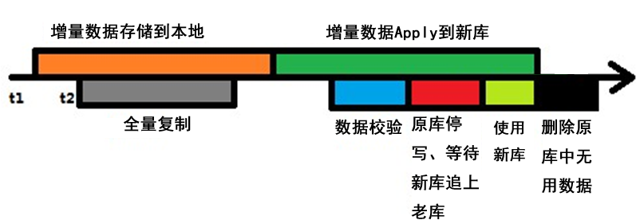
数据层 TDDL/COBAR-主要特性
数据迁移和扩容—大禹数据复制平台
实现对用户无影响的数据迁移和扩容
让MySQL / Oracle 也具备NoSQL的扩展能力

Slide 41
数据层 TDDL/COBAR-标志性场景
用户需要访问单个数据库
找dba申请数据库资源。
Dba给你一个AppName和一个GroupKey.
配一个bean你就可以使用这个库了。
484很简单？
用户需要使用分库分表
单个机器不能满足用户的需求，需要进行数据库切分。
使用Tmatrix层。

Slide 42
数据层 TDDL/COBAR-小结
简单描述一下TDDL能做些什么事？

Slide 43
关键技术 —消息系统(Notify/Meta)

Slide 44
消息系统(Notify/Meta)
拜年短信发送策略
普通青年
批量选择，一键群发（并行处理）
文艺青年
写好短信，发给小秘群发，自己去啪啪啪。。。（小秘就是消息系统，解耦了发送和群发处理）
2b青年
写好一个短信选好人发送，写好一个短信选好人发送，写好一个短信选好人发送，写好一个短信选好人发送，写好一个短信选好人发送，写好一个短信选好人发送.

Slide 45
消息系统(Notify/Meta)
消息中间件
解耦
异步
举一个淘宝的简单的例子
交易日志
交易日志
交易中心
消息中间件
交易中心
直冲系统
直冲系统

Slide 46
消息系统(Notify/Meta)
Notify 核心机制
集群化
保证消息不丢
分布式事务(half消息）
推模型和堆消息
Meta 核心机制
拉模型
Config Server
订阅关系
订阅关系
Notify服务器列表
Notify服务器地址
Notify使用者
消费消息
Notify Server
Subscriber
Notify Server
Notify Server
发送消息
Publisher
Database
Database
Database

Slide 47
消息系统(Notify/Meta)
Notify 集群化
发送方是一个集群，这样才具备理论上无限的业务处理能力。
消息处理方也必须是一个集群，这样才具备理论上无限的消息消费能力。
发送方和处理方没有对应关系，不需要知道消息的先后顺序---无顺序。

Slide 48
消息系统(Notify/Meta)
Notify 保证消息不丢
Mysql 双写
确保都成功才成功
交易本地日志对账
多种级别
File
Oracle+小型机+存储
Mysql
Mysql + Replication
Notify Cluster
Storage
Notify
Notify
Storage

Slide 49
消息系统(Notify/Meta)
Notify 分布式式事务(half消息）
与支付宝的交易模式类似
Transaction begin : 付款给支付宝
Doing sth : 卖家发货给你
Transaction commit? : 确认收货
Transaction rollback? : 申请仲裁
用于确保两种状态的绝对一致
例如：从未付款状态变更为已付款状态，必须发送一条消息到notify. 而如果变更失败则不能发送notify消息。

Slide 50
消息系统(Notify/Meta)
Notify 推模型和堆消息
小秘要给公子发送100条消息给四个人。
什么时候这条消息才算发送成功？
不发送成功的话应该如何处理？
为什么堆？
业务bug
大促消费集群机器太少消费不过来
堆消息后怎么办？
会有人电话来催你。问你是不是可以删除消息
想办法恢复处理能力。

Slide 51
消息系统(Notify/Meta)-典型场景
交易中心有200个下游系统，比如从未付款到已付款，会通知支付宝打钱，通知物流系统，通知sns甚至其他系统。
保障主流程提交后立刻返回成功
后续的200个下游系统则异步的完成他们需要完成的功能。

Slide 52
消息系统(Notify/Meta)-小结
Notify的主要作用是什么？
推模型是什么意思？带来了什么问题？目前的解决方法是什么？

Slide 53
关键技术 —容器和组件化开发

Slide 54
容器和组件化开发
容器和组件
业务代码的运行环境
@taobao : jboss
@alipay : sofa
组织工人工作的工厂
工艺和生产流程===(组件之间的逻辑依赖)
生产单个产品的流水线===(组件)
工厂的其他保障性资源==(容器）

Slide 55
容器和组件化开发
核心原理
组件隔离
让生产单元之间的关系更清晰
接口约定
让产品可以更容易的相互拼装
容器
一些公用组件的“盒子”

Slide 56
容器和组件化开发-核心原理
组件隔离
@taobao : HSF+osgi
@alipay : spring DM+非标准osgi
Osgi是一套用于进行类库隔离的组件
原始的OSGI 规范，可以做到组件之间的资源完全隔离。
允许组件动态热部署
Eclipse基于osgi.

Slide 57
容器和组件化开发-核心原理
面向接口编程
Spring IOC
人，开()，灯

Slide 58
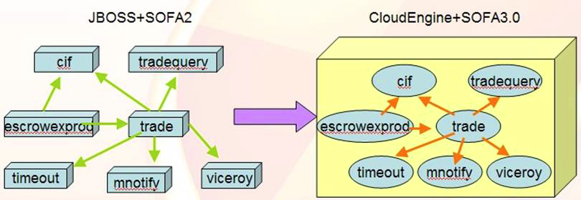
容器和组件化开发-核心原理
容器
@alipay cloud Engine
@taobao jboss/tomcat

Slide 59
容器和组件化开发-小结
目前在支付宝使用的容器是哪个？
目前在淘宝使用的比较广泛的容器是哪个？
尝试说说组件隔离的好处和坏处

Slide 60
关键技术 —MVC(Webx/sofamvc)

Slide 61
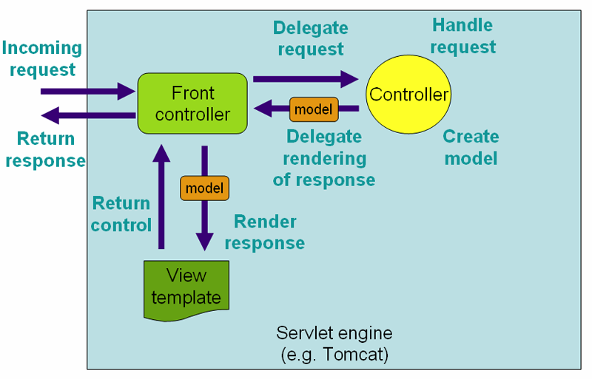
MVC
方便完成web页面的工具(SSH ☺)

Slide 62
MVC
请求响应模型
一切web页面其实就是request→response
更好的逻辑分层
视图层
纯粹的标记语言，更易于页面设计人员进行页面展现。
控制器
页面请求，根据一种特定的规则，派发给业务逻辑层（模型层）
模型层
处理页面请求的逻辑单元

Slide 63
MVC 扩展
Webx(come from Turbine)
约定优于配置的方法级别内省
http://www.taobao.com/method1
model/method1.java
直接映射
静态页面优化 PAGE CACHE
允许自定义页面缓存块
安全模块
针对网站安全的一些特殊的设置

Slide 64
MVC 扩展-小结
相比较struts . Webx做了哪些改进？

Slide 65
关键技术 —数据分发总线(精卫/erosa)

Slide 66
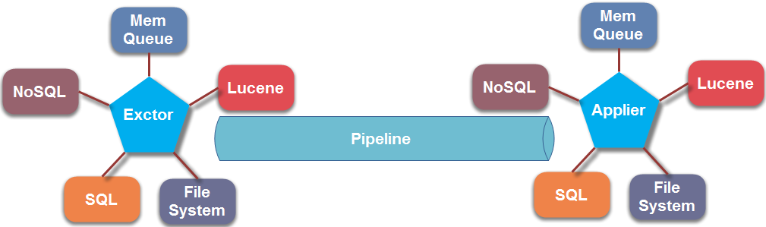
数据分发总线(精卫/erosa)

Slide 67
数据分发总线(精卫/erosa)
数据变更的异步trigger .
IFTTT ， 这个锅降价的时候通知我
当数据库有变更时，则将变更前数据和变更后数据告知给关心这个数据的人
商品降价通知
交易变更通知
卖家买家问题

Slide 68
数据分发总线(精卫/erosa)
卖家买家问题
bizOrderID | buyerID | sellerID | content
0 | 0 | 1 | 床上用品
1 | 0 | 2 | 路上用品
2 | 0 | 3 | 销售路由器
3 | 0 | 4 | 中文书籍
4 | 0 | 5 | 电脑
5 | 1 | 0 | ipad
6 | 2 | 0 | 笔记本
7 | 3 | 0 | 铅笔
8 | 4 | 0 | 桌面

Slide 69
数据分发总线(精卫/erosa)
卖家买家问题
buyerID % 4
sellerID % 4
bizOrderID | buyerID | sellerID | content
0 | 0 | 1 | 床上用品
1 | 0 | 2 | 路上用品
2 | 0 | 3 | 销售路由器
3 | 0 | 4 | 中文书籍
4 | 0 | 5 | 电脑
8 | 4 | 0 | 桌面
bizOrderID | buyerID | sellerID | content
5 | 1 | 0 | ipad
6 | 2 | 0 | 笔记本
7 | 3 | 0 | 铅笔
8 | 4 | 0 | 桌面
3 | 0 | 4 | 中文书籍
异构复制
bizOrderID | buyerID | sellerID | content
0 | 0 | 1 | 床上用品
4 | 0 | 5 | 电脑
bizOrderID | buyerID | sellerID | content
5 | 1 | 0 | ipad
bizOrderID | buyerID | sellerID | content
6 | 2 | 0 | 笔记本
bizOrderID | buyerID | sellerID | content
1 | 0 | 2 | 路上用品
bizOrderID | buyerID | sellerID | content
2 | 0 | 3 | 销售路由器
bizOrderID | buyerID | sellerID | content
7 | 3 | 0 | 铅笔

Slide 70
数据分发总线(精卫/erosa)
核心机制
抢占式高可用设计
保证log一致性
MetaQ的使用

Slide 71
数据分发总线(精卫/erosa)
抢占式高可用设计
任何一个机器挂掉，数据传输服务不能停止
所有数据放到zookeeper中存储
精卫server无状态，启动后去抢占未归属的Task.
一个服务器挂了另外一个立刻顶上，并继续任务

Slide 72
数据分发总线(精卫/erosa)-标志场景
买家卖家问题
数据异步通知
价格变动通知等

Slide 73
数据分发总线(精卫/erosa)-标志场景
精卫是干啥的？
他主要解决了什么问题？

Slide 74
关键技术 —性能优化和运维自动化(CSP)

Slide 75
性能优化和运维自动化(CSP)
老板觉得工厂效率低
进销存统计
报表
生产流程优化
调用链记录和展示
模拟演习
Tcp copy 线上压测
列当日时间花费事项 etc…
tprofiler

Slide 76
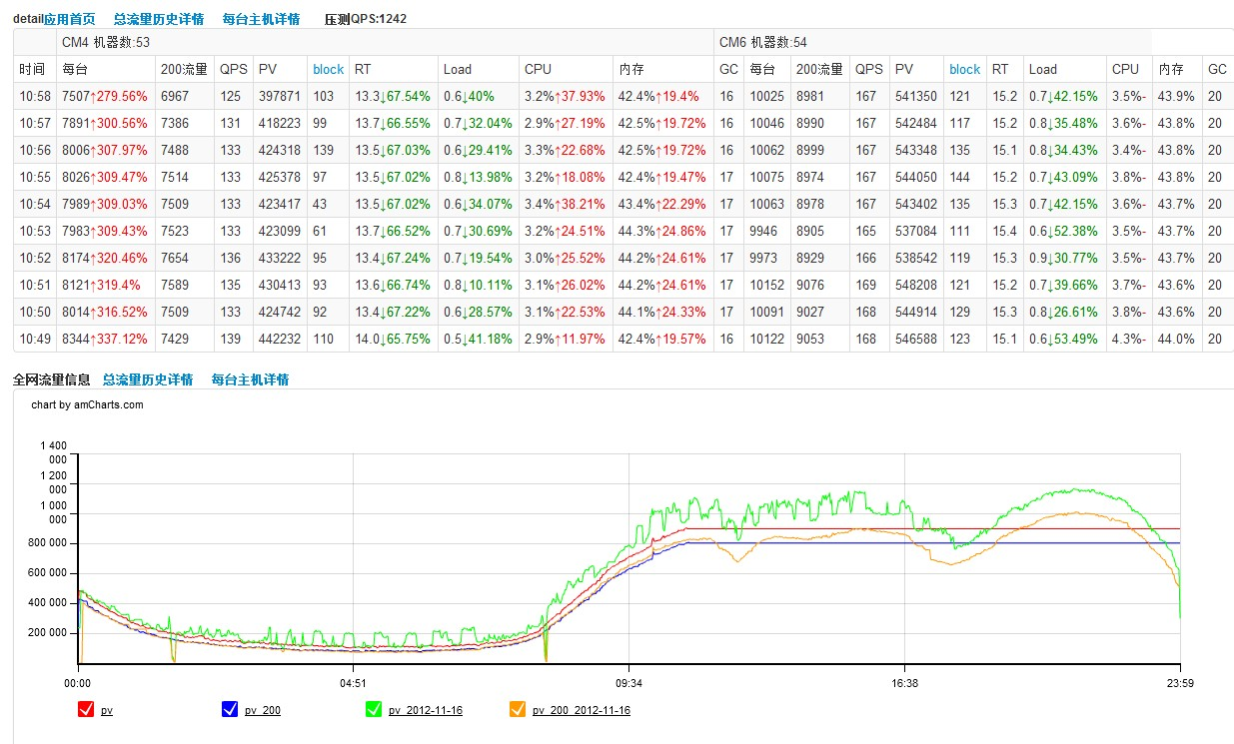
性能优化和运维自动化(CSP)
报表和成本计算
前端流量与后端机器数的投入产出比关系

Slide 77
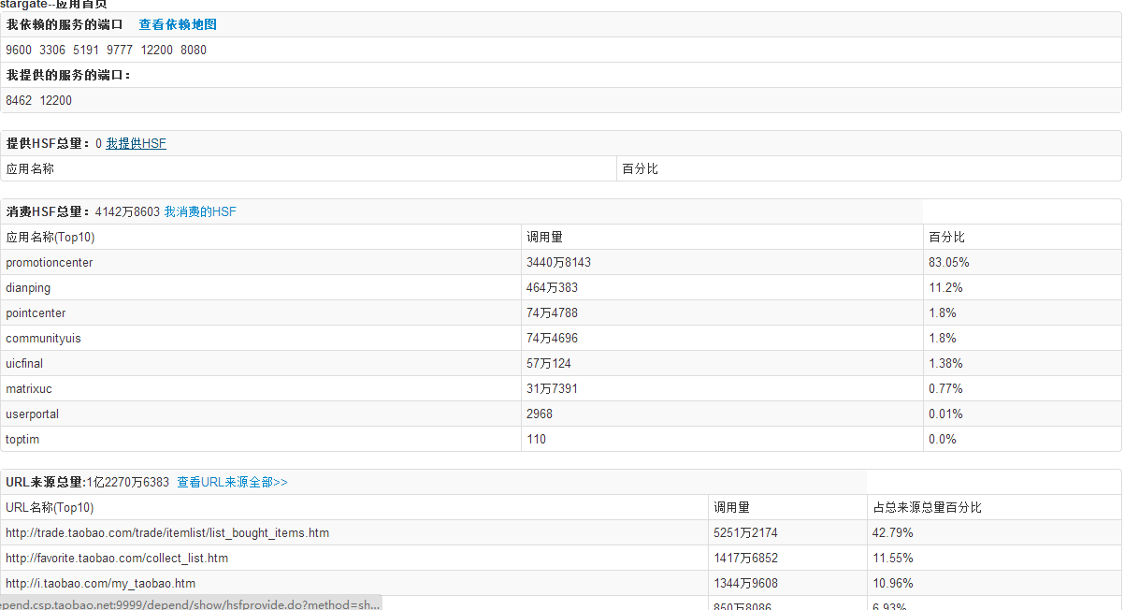
性能优化和运维自动化(CSP)
调用链记录和展示(eagle eye)

Slide 78
性能优化和运维自动化(CSP)
Tcp copy 线上压测
压测系统
对单台前端应用、后端应用、tair压测
对应用集群的压测
容量系统
应用最大水位，压测水位，实时水位查询
地址: 容量系统

Slide 79
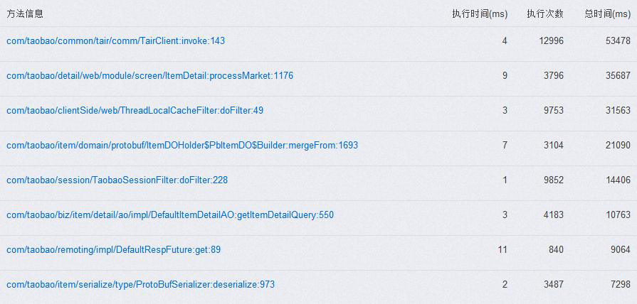
性能优化和运维自动化(CSP)
Tprofiler

Slide 80
性能优化和运维自动化(CSP)—小结
Csp能帮你做什么事儿？

Slide 81
参考信息
中间件内部资料网站 http://jm.taobao.net
中间件团队博客 http://rdc.taobao.com/team/jm
HSF TDDL NOTIFY有各自的介绍原理和介绍使用的课程

Slide 82
消息中间件-技术规范
JMS(Java Message Service) 定义了一套完整的API，能够让基于Java的应用程序和组件创建、发送和接收消息 http://www.oracle.com/technetwork/java/jms-136181.html
AMQP(Advanced Message Queuing Protocol)高级消息队列协议，是应用层协议的一个开放标准，为面向消息的中间件设计 http://www.amqp.org/
STOMP(Streaming Text Oriented Message Protocol) 基于文本的发布订阅协议，由Codehausa开发 http://stomp.codehaus.org/
NIO http://openjdk.java.net/projects/nio/
Java concurrent包 http://gee.cs.oswego.edu/dl/jsr166/dist/docs/
Protocol Buffers是由Google开发的一种数据描述语言，类似于XML能够将结构化数据序列化，可用于数据存储、通信协议等方面 http://code.google.com/apis/protocolbuffers/

Slide 83
消息中间件-开源产品
HornetQ 由JBoss开发的消息中间件，支持JMS1.1 http://www.jboss.org/hornetq
ActiveMQ 由Apache开发的消息中间件，支持JMS1.1 http://activemq.apache.org/
Apache Qpid 实现了AMQP协议，支持多种语言的客户端 http://qpid.apache.org/
MINA 高性能网络通讯框架 http://mina.apache.org/
ZooKeeper 提供分布式协作服务 http://zookeeper.apache.org/

Slide 84
服务框架-参考资料
OSGI 相关资料参考《OSGi原理与最佳实践 》http://doc.baidu.com/view/685e04a1284ac850ad02429c.html， 要全部版本，找玄宵。
Mina 详细资料参考 http://mina.apache.org/
Hessian 详细资料参考 http://hessian.caucho.com/
Xfire 详细参考资料 http://xfire.codehaus.org/ 或者参考http://cxf.apache.org/
Google protocol buffer http://code.google.com/apis/protocolbuffers/docs/overview.html
Groovy http://groovy.codehaus.org/
remoting ，notify， configserver 请参考内部资料。

Slide 85
数据层-参考资料
Amoeba db-proxy项目(最早的开源dbproxy切分项目): http://amoeba.sourceforge.net/wordpress
Antlr(处理字符串解析): http://www.antlr.org/
Antlr work (字符串解析gui工具): http://www.antlr.org/works/index.html
Nosql 知识清单:http://blog.nosqlfan.com/html/1647.html
Mysql internal : http://forge.mysql.com/wiki/MySQL_Internals
Groovy 脚本库: http://groovy.codehaus.org/
Jdbc规范 : http://www.oracle.com/technetwork/java/javase/jdbc/index.html#corespec40
Sql 规范 : http://savage.net.au/SQL/sql-92.bnf.html
Mysql binlog 解析器java版本开源实现: http://code.google.com/p/tungsten-replicator/
Zookeeper 配置服务器 : http://zookeeper.apache.org/
存储构建模型参考和依托: hbase ,mongodb,redis,Cassandra,mysql ,oracle (请自行google)
其他依赖的内部系统: diamond 配置服务器，meta 数据消息队列。

Slide 86
课后题目
严格遵循JMS规范的产品，能够直接提供对前面Notify里面订阅者集群的支持么？如果不能直接支持，有什么办法来解决么？这个办法有什么不足么？
基于NIO（可以直接用NIO或者用Mina、Netty之类的框架）实现一个EchoServer，Server支持长连接，客户端发送的一个完成的行（就是有回车标志的），Server直接回送同样的内容给客户端，客户端在Console上显示。
我们有一个商品库，根据商品Id(数值类型)的奇偶分到了两个数据库中，每个库都只有一张表。我们需要实现一个查询功能，选择商品价格在100到200之间的商品，根据商品的销量排序，分页显示，我们应该怎么做？你的方案有什么缺点么？

